Slide 1






ỦY BAN NHÂN DÂN QUẬN HỒNG BÀNG
TRƯỜNG TIỂU HỌC AN HỒNG
  Toán Lớp 2
  Bài: 19 (Tiết 3) Luyện tập
Giáo viên: Trần Thị Kiều Trang

Slide 2



Slide 3

A
N
A
H
H
H
N
I
N
Ơ

Slide 4






Chọn chữ cái trước tóm tắt đúng:
Câu 1
Đội Một: 11 người
Đội Hai: 4 người
Đội Hai: … người?
Đội Một: 11 người
Đội Hai ít hơn: 4 người
Đội Hai: … người?

Slide 5
Câu 2
Lời giải nào viết đúng nhỉ?
Đội Hai có số người tham gia ngày hội là:
Số người tham gia ngày hội của đội Hai là:
C
Cả hai đáp án đều đúng

Slide 6
Câu 3
Bài toán giải đúng hay sai?
Bài giải
Số người tham gia ngày hội của đội Hai là:
11 – 4 = 7 (người)
Đáp số: 7 người
Đúng
Sai

Slide 8

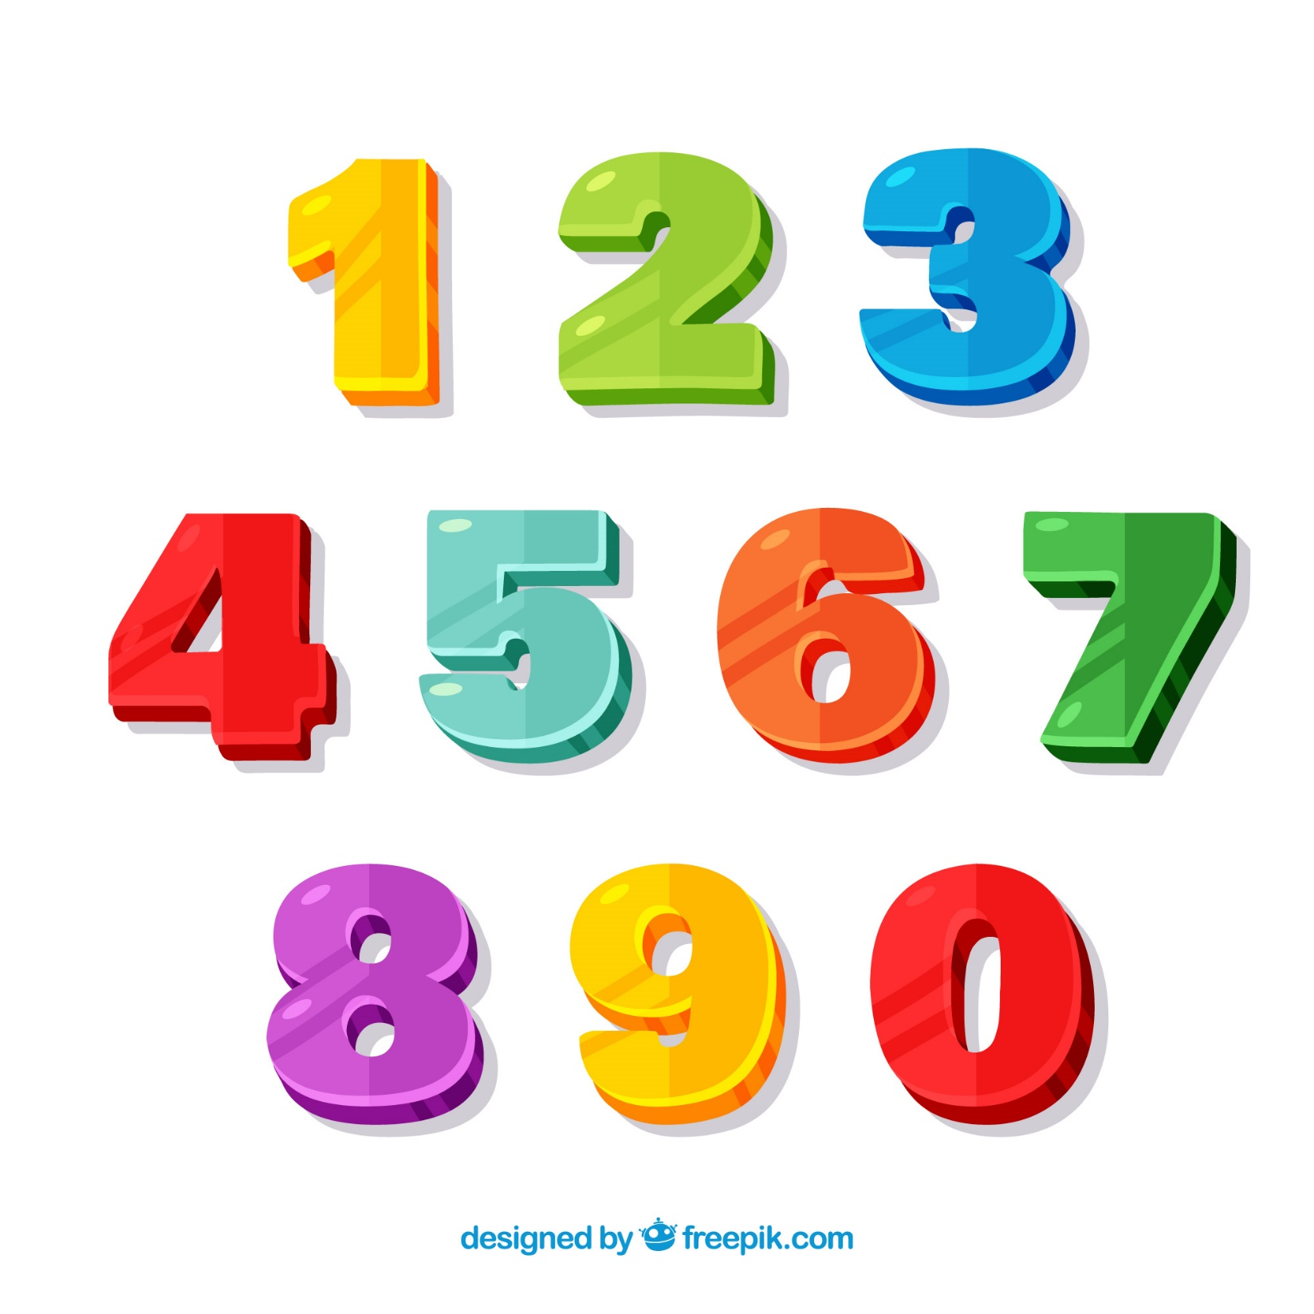
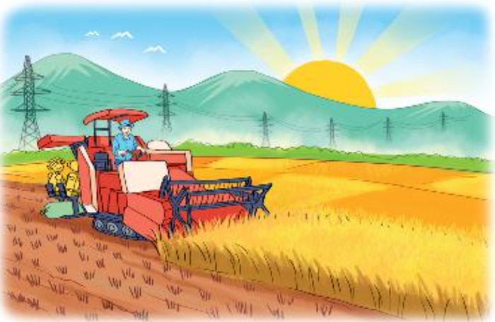
Buổi sáng, bác Mạnh thu hoạch được 87 bao thóc. Buổi chiều, Bác Mạnh thu hoạch được nhiều hơn buổi sáng 6 bao thóc. Hỏi buổi chiều bác Mạnh thu hoạch được bao nhiêu bao thóc?

Slide 10


Tin nhắn từ Việt!

Slide 11
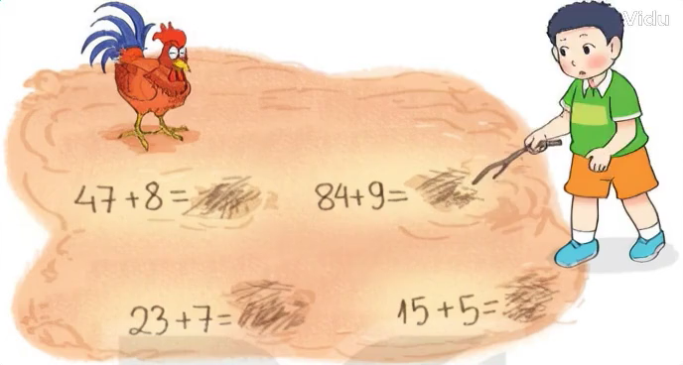

Slide 12
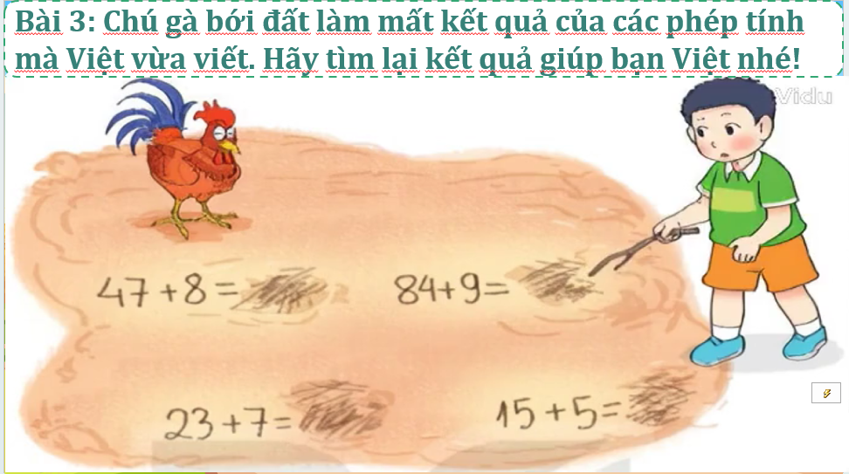

Slide 13



Nhạc nền
BẮT ĐẦU

Slide 14

CÁCH CHƠI
Trò chơi sẽ có các câu hỏi trắc nghiệm.
Để trả lời các câu hỏi này, em hãy đưa ra
kí hiệu KÉO - BÚA - BAO chứa đáp án đúng
mà các em tìm được nhé!
Member 1
Member 2
Member 3
Member 4
Member 5

Slide 15







Chọn kết quả đúng:
28 + 9 + 2 =?
CÂU 1
37
Âm thanh
kiểm tra đáp án
39
30

Slide 16






Chọn kết quả đúng:
45 + 5 + 8=?
CÂU 2
58
48
68

Slide 17


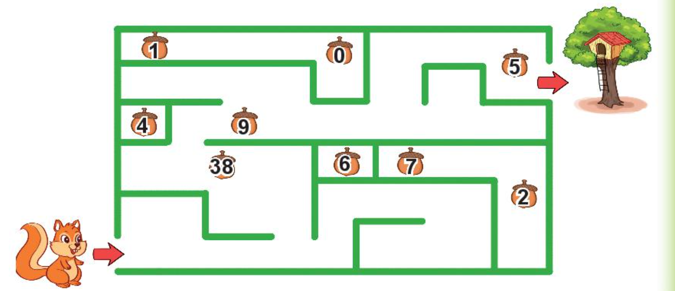
Tính tổng các số trên những hạt dẻ mà chú sóc nhặt được trên đường về nhà..̀
Thảo luận Nhóm 4
+ Việc 1: Tìm đường đi cho chú sóc.
+ Việc 2: Tìm các số ghi trên các hạt dẻ mà chú sóc nhặt được.
+ Việc 3: Viết phép tính cộng các số đó và tìm kết quả vào bảng nhóm.

Slide 18

Tính tổng các số trên những hạt dẻ mà chú sóc nhặt được trên đường về nhà..̀

